Slide 1
Buổi 2: Fine-tuning LLM và các frameworks hỗ trợ
Giảng viên: Nguyễn Việt Hoài

Slide 2
Giới thiệu về khóa học

Slide 3
TABLE OF CONTENTS
01
02
03
04
Kỹ thuật Fine-Tuning
Hyperparameters
Kỹ thuật về Fine-Tuning Full Parameters và PEFT(LoRA, QLoRA)
Cấu trúc prompt và template
Giới thiệu một số frameworks phổ biến
Transformers, Unsloth

Slide 4
01
Kỹ thuật Fine-Tuning LLM
Kỹ thuật về Fine-Tuning Full Parameters và PEFT(LoRA, QLoRA)

Slide 5
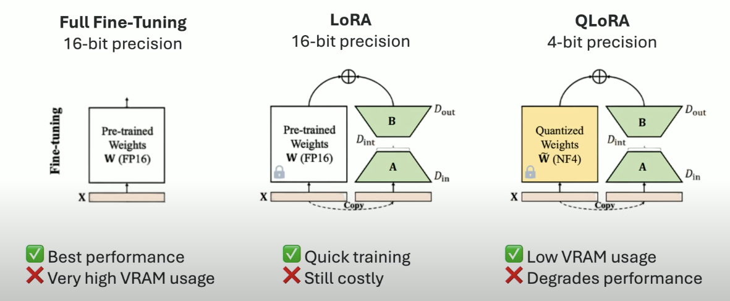
Các kỹ thuật Fine-Tuning

Slide 6
Full-parameter Fine-Tuning
Cập nhật tất cả trọng số của mô hình
Ma trận trọng số rất lớn (Model 7B có 7 tỉ tham số, 13B cso 13 tỉ tham số, ..)
Tất cả trọng số được cập nhật liên tục với nhiều “epochs”
Yêu cầu nhiều bộ nhớ để lưu trữ và cập nhật trọng số, đòi hỏi phải sử dụng nhiều GPU và có vRAM lớn (>40GB)
Model GPT4 175B cần > 1000 GPU A100 (80GB) để huấn luyện trong vài tuần
= >Chi phí cao, tốn nhiều thời gian và có thể không hiệu quả

Slide 7
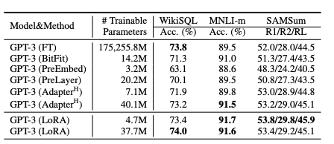
LoRA: Low-Rank Adaptation of LLM
LoRA xuất hiện để giải quyết các vấn đề trên khi fine-tuning LLM:
LoRA thực hiện đóng băng toàn bộ tham số của mô hình pretrained.
Sử dụng rank decomposition matrices (ma trận phân hạng) vào từng layer của kiến trúc transformers.
Fine-Tuning sử dụng LoRA giảm đến 10,000 lần số lượng tham số so với GPT-3 và bộ nhớ GPU giảm gấp 3 lần.

Slide 8

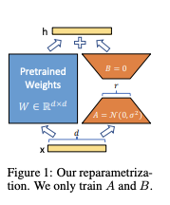

LoRA: Low-Rank Adaptation of LLM
Công thức:
trong đó:
Thích hợp để sử dụng cho production, chỉ cần thay trọng số B’A' khác để có thể chuyển sang downstream task khác
Transformer layer có 4 ma trận trọng số trong self-attention và 2 trong MLP layer. Tuy nhiên chỉ áp dụng LoRA trong các ma trận chú ý (attention weights).

Slide 9
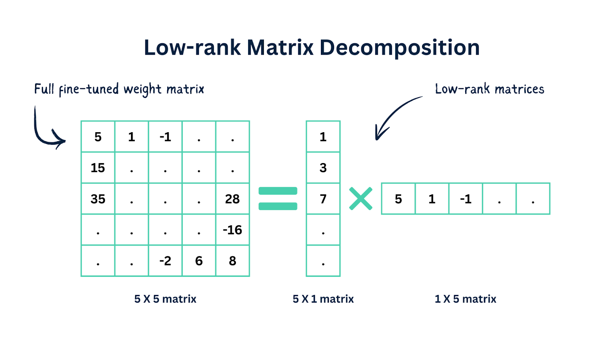
LoRA: Low-Rank Adaptation of LLM

Slide 10
QLoRA
Một số cải tiến của QLoRA so với LoRA:
4-bit NormalFloat: đề xuất 1 loại dữ liệu tối ưu, kết quả thực nghiệm cho thấy độ chính xác tốt hơn các loại dữ liệu như 4-bit Int và 4-bit Float.
Double Quantization:
Bước 1: quantize trọng số mô hình từ FP16/FP32 -> 4-bit NF4
Bước 2: Các hằng số scale dùng để giải mã 4-bit ở bước 1, thay vì để dạng float32, sẽ tiếp tục được nén xuống 8-bit
=> phương pháp làm giảm 0.37 bits cho mỗi tham số(xấp xỉ 3 GB cho model 65B)
Paged Optimizers: Kỹ thuật giúp huấn luyện LLM mà không cần nhiều VRAM nhờ cơ chế luân chuyển dữ liệu giữa CPU và GPU một cách thông minh

Slide 11
Hyperparameters
Learning rate: Dựa nhiều vào kinh nghiệm và thực nghiệm, LR thường được dùng trong các mô hình ngôn ngữ lớn là 1e-5 hoặc 2e-5.
Number of Epochs: Phụ thuộc vào learning rate và số lượng tokens:
Dataset lớn khoảng hơn 2 triệu mẫu = 1-2 epochs
Dataset nhỏ khoảng dưới 1 triệu mẫu = 3-4 epochs
Sequence length: Khoảng 25-50% so với độ dài context window của Base Model, phụ thuộc vào batch size và VRAM mà bạn có
Batch size: 8 là con số hiệu quả tuy nhiên có thể lớn hơn phụ thuộc vào VRAM
LoRA rank: 16-64 tốt trong hầu hết các bộ dữ liệu

Slide 12
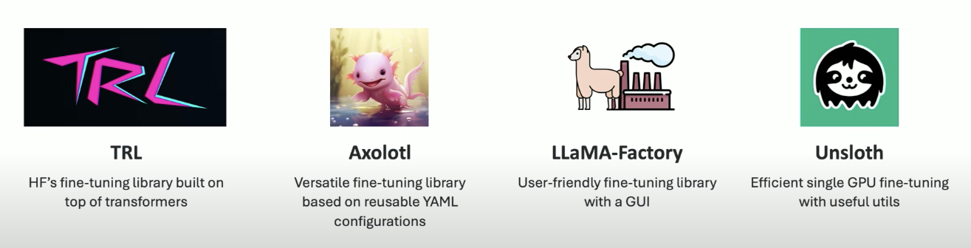
Giới thiệu một số frameworks phổ biến

Slide 13
Q&A

